Slide 1
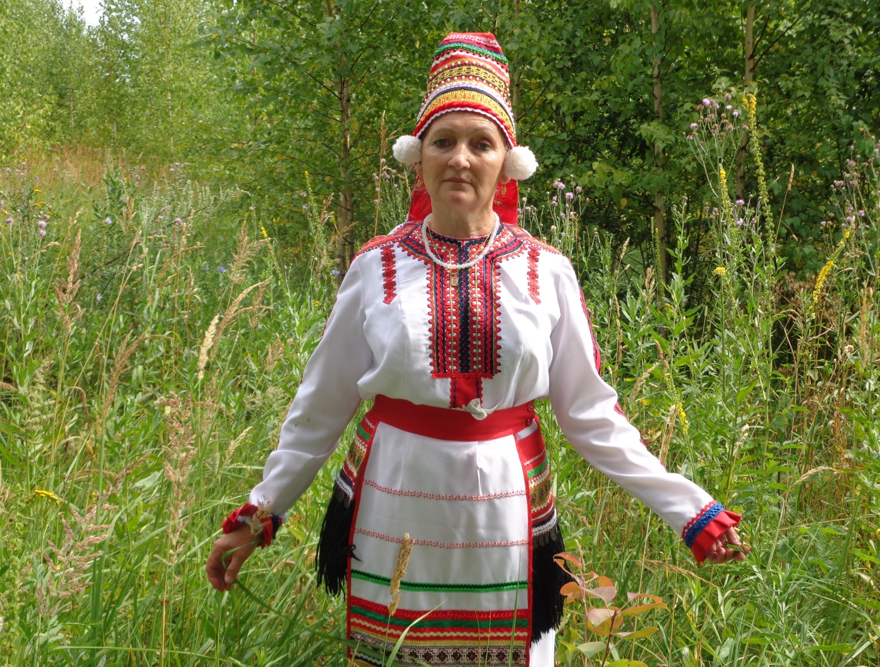
Вершинина Валентина Анатольевна

Slide 2
«Декоративно – прикладное искусство
как средство развития
творческих способностей
детей дошкольного возраста»

Slide 3
Актуальность
Культуру России невозможно представить без народного искусства , которое проникается уважением к народному мастеру, создавшему их. У них возникает стремление, самим научится создавать прекрасное. Обучаясь декоративному рисованию и лепке, дети используют приемы народных мастеров. Они овладевают разнообразными способами создания изображения, а это способствует приобретению свободы действия, свободы творчества. У детей развивается рука, координация действий руки и глаза. Обогащение представлений о художественной деятельности, о творчестве народных мастеров, о людях разных национальностей, приобщение детей к культуре разных народов – основной путь межнациональной толерантности. Детям доступен примерный объём знаний о культуре нескольких (двух – трех) народов (месте жительстве каждого из них, труде, быте, жилище, предметы быта, национальные кушанья, обычаи, традиции), языке, народном творчестве, искусстве,(песни, танцы, национальные костюмы, произведения художественной литературы и изобразительного искусства, в том числе живописи и декоративно - прикладного искусства). Дети наглядно убеждаются, что Россия всегда была многонациональной страной, все народы связаны друг с другом. Они приходят к пониманию того, что необходимо чтить и уважать все народы без исключения, помогать друг другу, только тогда в стране все будет хорошо. Поэтому необходимо развивать у детей эмоционально – положительное отношение к народному творчеству, а это является залогом успешного овладения этой деятельностью и развитием детского творчества.

Slide 4
Цель:
развивать художественно – творческие умения и навыки детей в процессе рисования и лепки с разнообразным материалом (бумагой, картоном, пластилином).
Задачи:
Вызвать у детей интерес к художественно – творческой деятельности
Формировать эстетическое отношение к красивым предметам и материалам, произведения декоративно – прикладного искусства.
Развивать и закреплять у детей интерес к элементам народной росписи созданию декоративных композиций по мотивам народных изделий.
Обучать техническим приёмам и способам изображения с использованием различных материалов.
Обращать внимание на материал, форму, цвет, композицию, орнамент, узор, которые используются для украшения предметов.
Учит проявлять фантазию и творчество в лепке и рисовании.

Slide 5
«Чтобы стать настоящим воспитателем детей, надо отдать им своё сердце» В.А.Сухомлинский

Slide 6
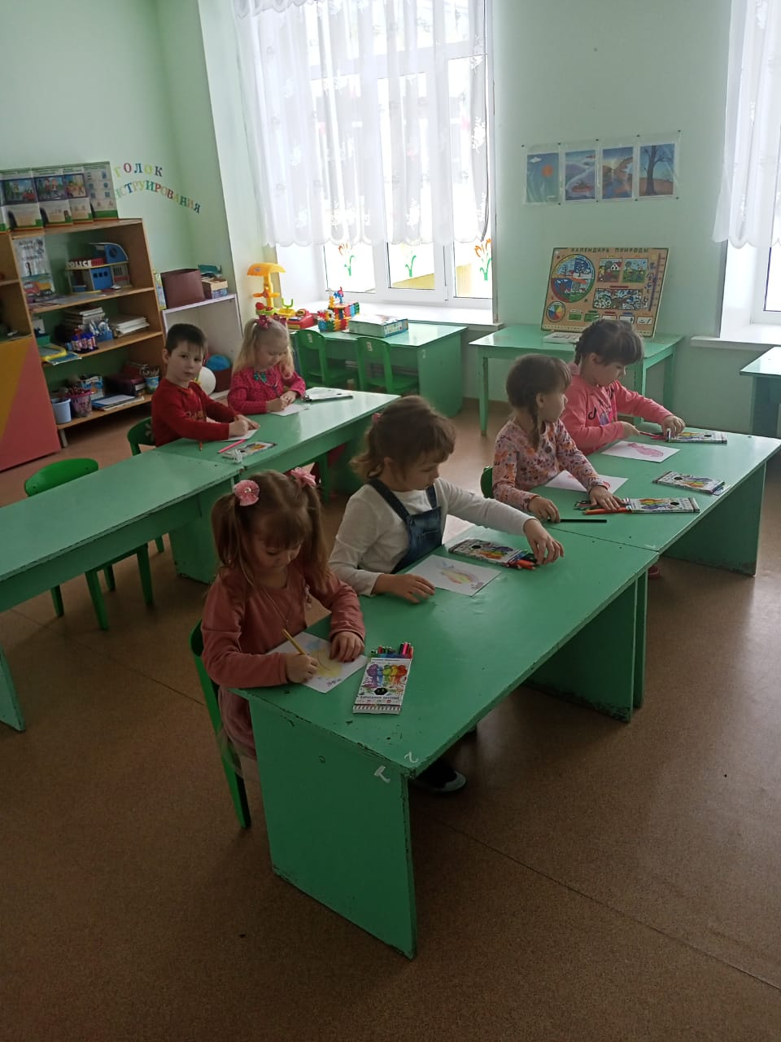
Занятие по дымковской игрушке.

Slide 7
Мы рисуем на камнях

Slide 8
Строим дворец из песка

Slide 9
Творчество детей – это волшебный мир, который интересен и самим детям, и взрослым. На рисунке ребенок передает свои эмоции, чувства, свое послание миру. А красиво и правильно рисовать - это уже второстепенная задача, которая решается на занятиях естественно, без стандартных скучных для ребёнка объяснений, а в процессе игры и рисования. Самое главное, чтобы ребёнок получал удовольствие от занятия!

Slide 10
Мордовский национальный костюм наряден и удобен . Глядя на него, сразу можно понять, какой в представлении народа была красота. И не только сам костюм у мордвы всегда являлся произведением искусства. Искусством, передававшимся из поколения в поколение, было умение надевать и носить костюм.

Slide 11
Украшаем эрзянский костюм

Slide 12
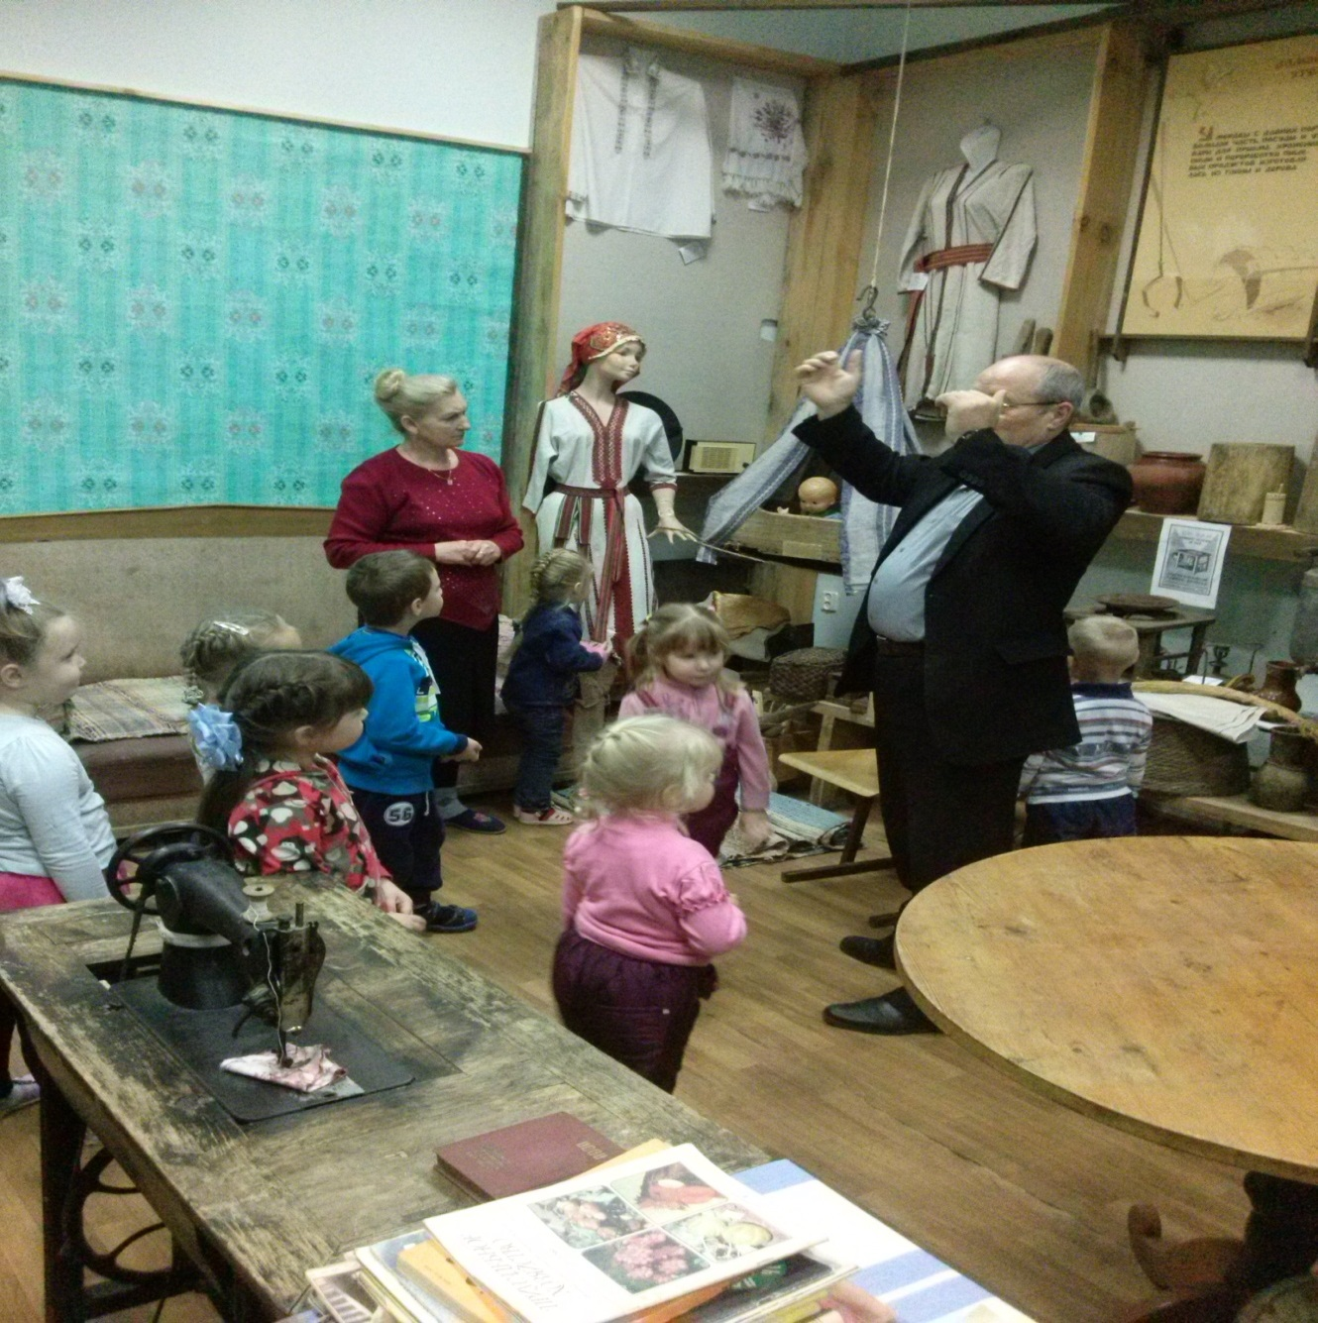
Экскурсия в музей

Slide 13
К каждому празднику проводим тематические мероприятия : к Новому году , к празднику мам , к развлечению зайчиков , к празднику цветов и т.д.

Slide 14
Правила дорожного движения нужно соблюдать всегда

Slide 15
Лепим из соленого теста

Slide 16
Моё хобби
О войне
Вечный огонь
Мне бабушка недавно рассказала, Что прадед мой, лет семьдесят назад, Иль больше чуть, когда война настала Советский настоящий был солдат . Бойцов в атаку вел он за собою , Хоть было страшно, но дороже долг. Стояли перед немцам стеною Разбили не один фашистский полк. За Русь святую, за поля родные , За дом, за мир, за маму и отца Он прошагал все тропы фронтовые В любом бою стоял он до конца. Ему я буду благодарна вечно И вот сейчас бы взять , да и обнять. Сказать, как я люблю его сердечно Погладить седину, расцеловать. Огромное спасибо за Победу! Мы не хотим и думать о войне Мы жить хотим и радоваться лету И видеть мир на всей нашей Земле!
Вечный Огонь ! Почему же он вечный ?
Знают все – вечного нет ничего
Время ?! И то оно вовсе не вечно
Вечным на свете быть может одно.
Память , история могут жить вечно
Но всё , конечно зависит от нас
Нам пронести нужно памяти свечку
Через свой век , чтоб огонь не погас.
Так разжигать нужно памяти свечи.
В душах людей и пусть помнят они
Тех, в честь кого огонь бесконечный
Вечным костром безустанно горит.

Slide 17
Мои работы

Slide 18
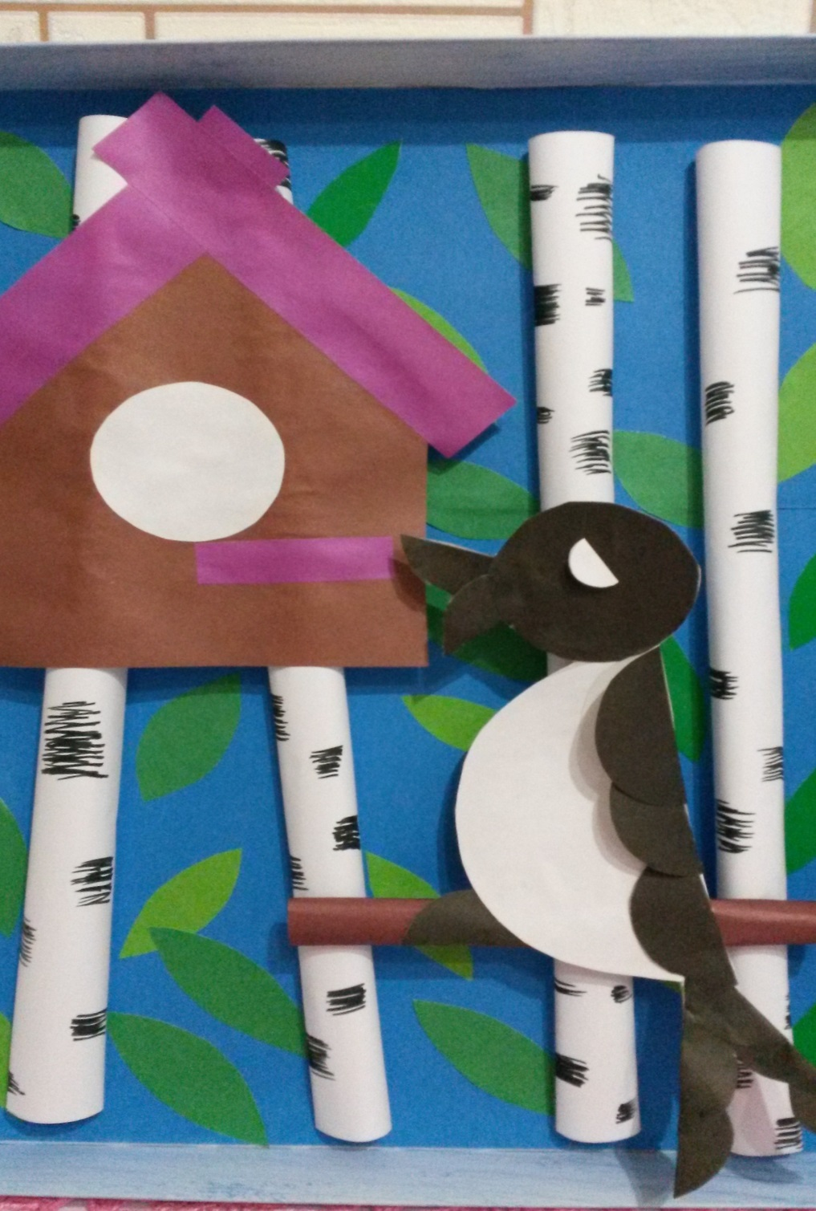

Slide 19
Мои работы

Slide 22
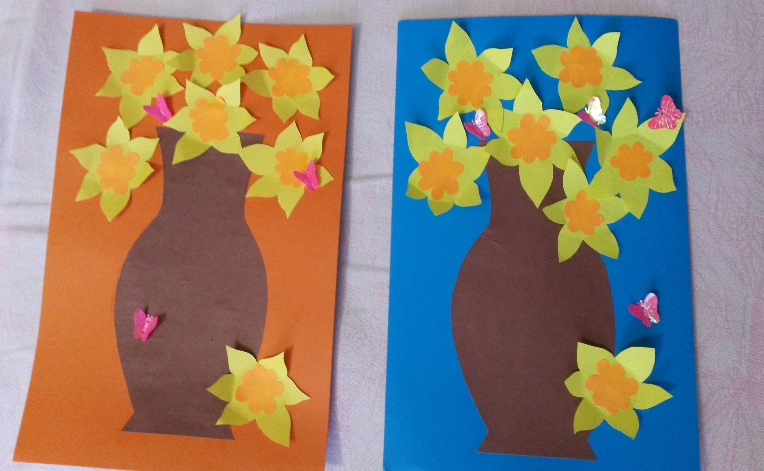

Slide 23
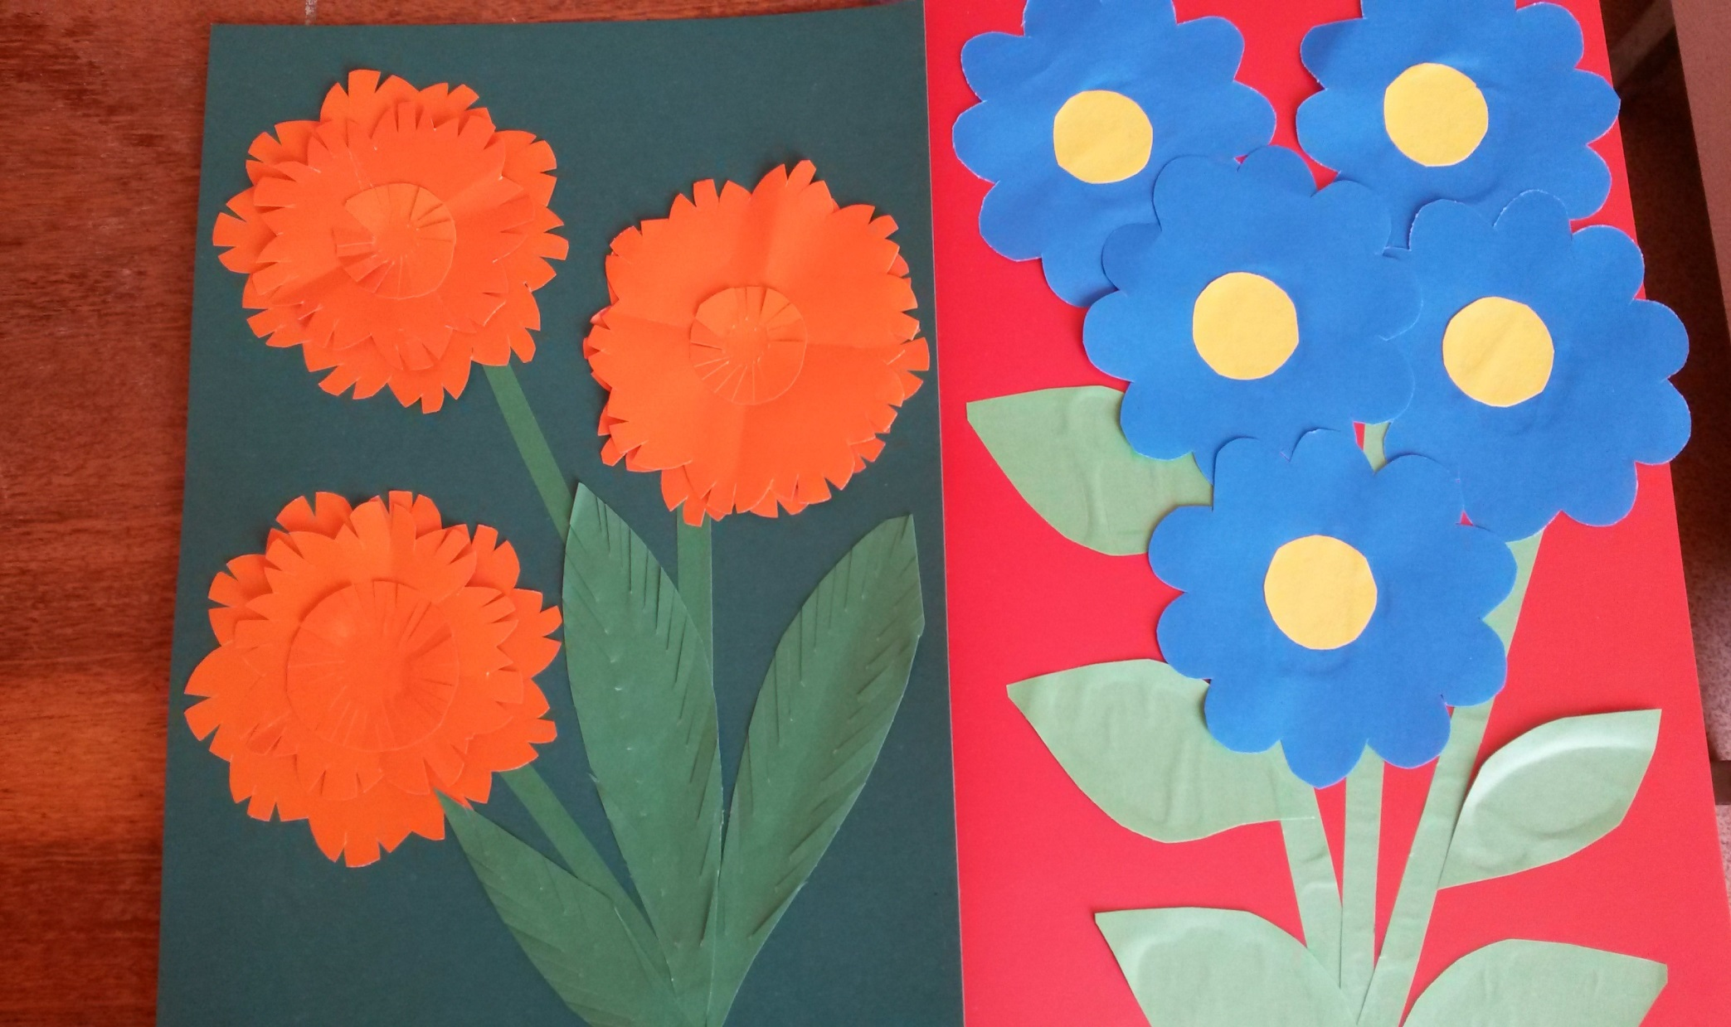

Slide 24
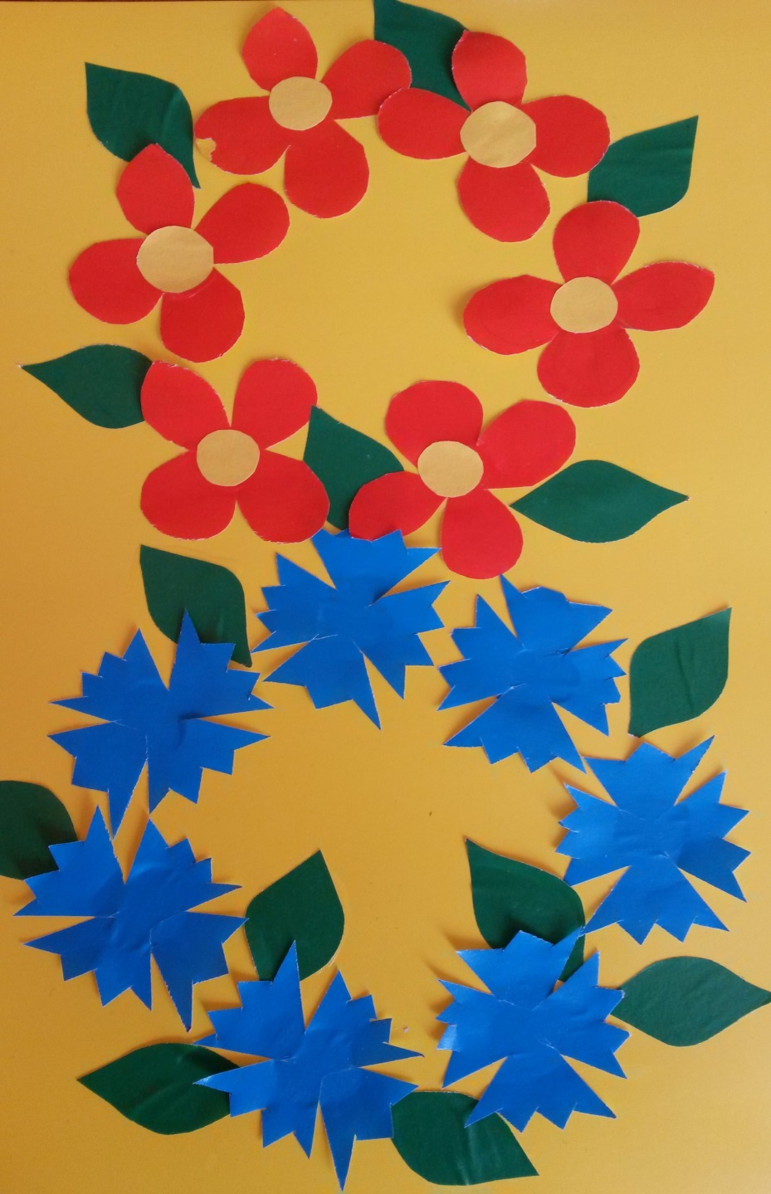
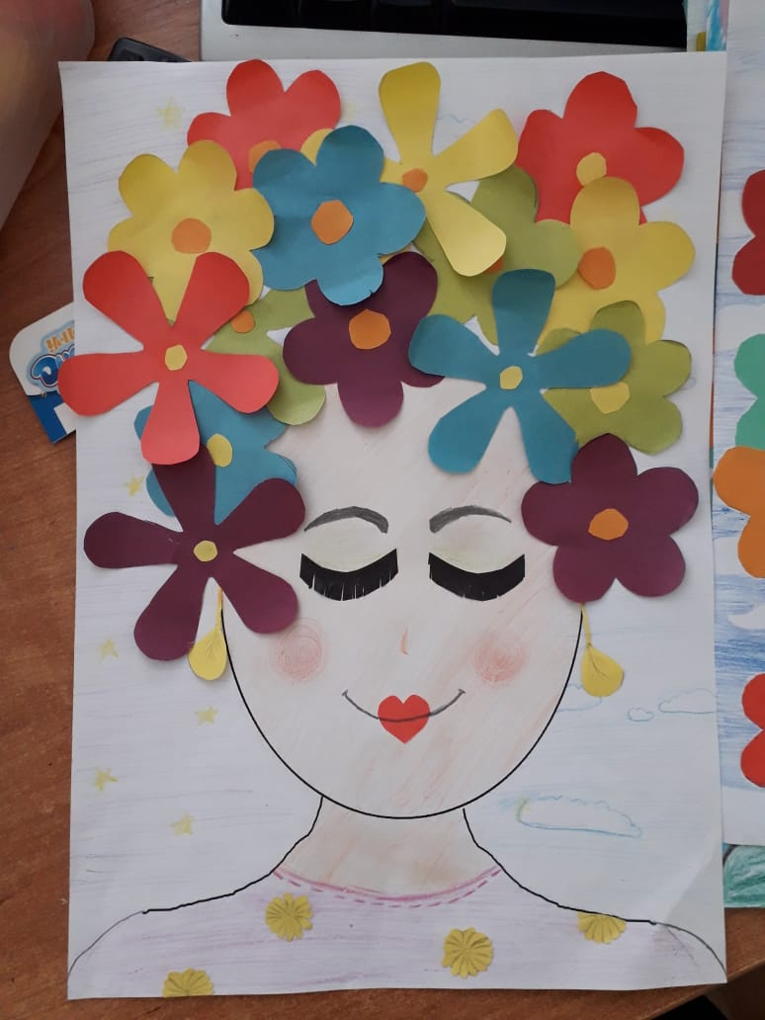

Slide 25
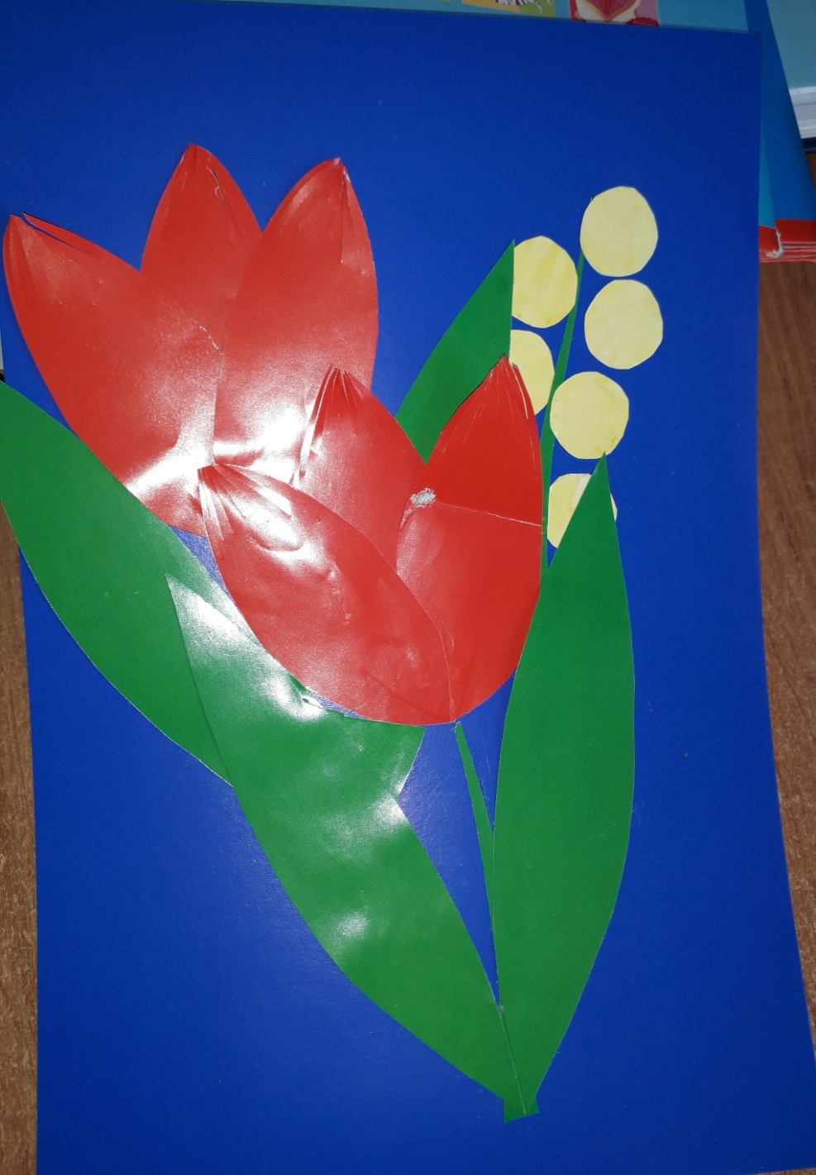
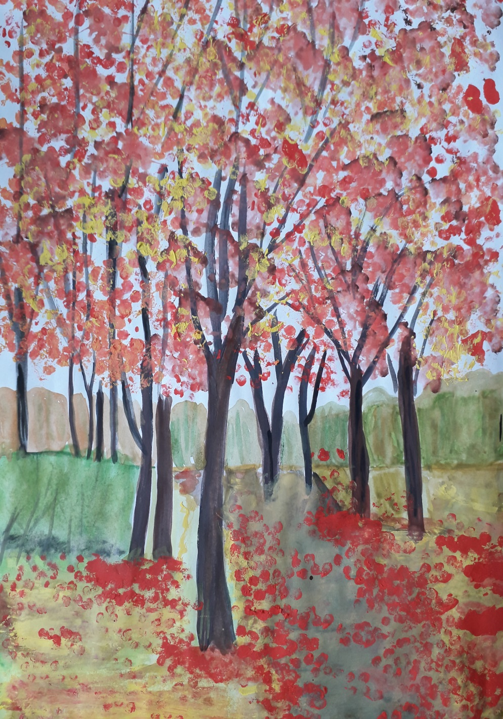

Slide 26
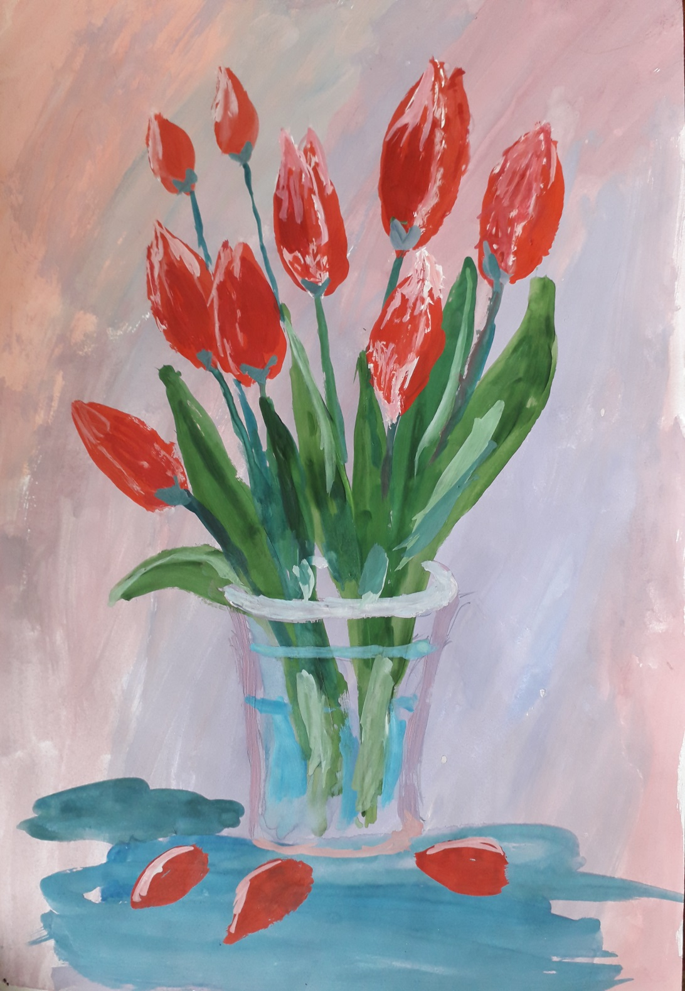
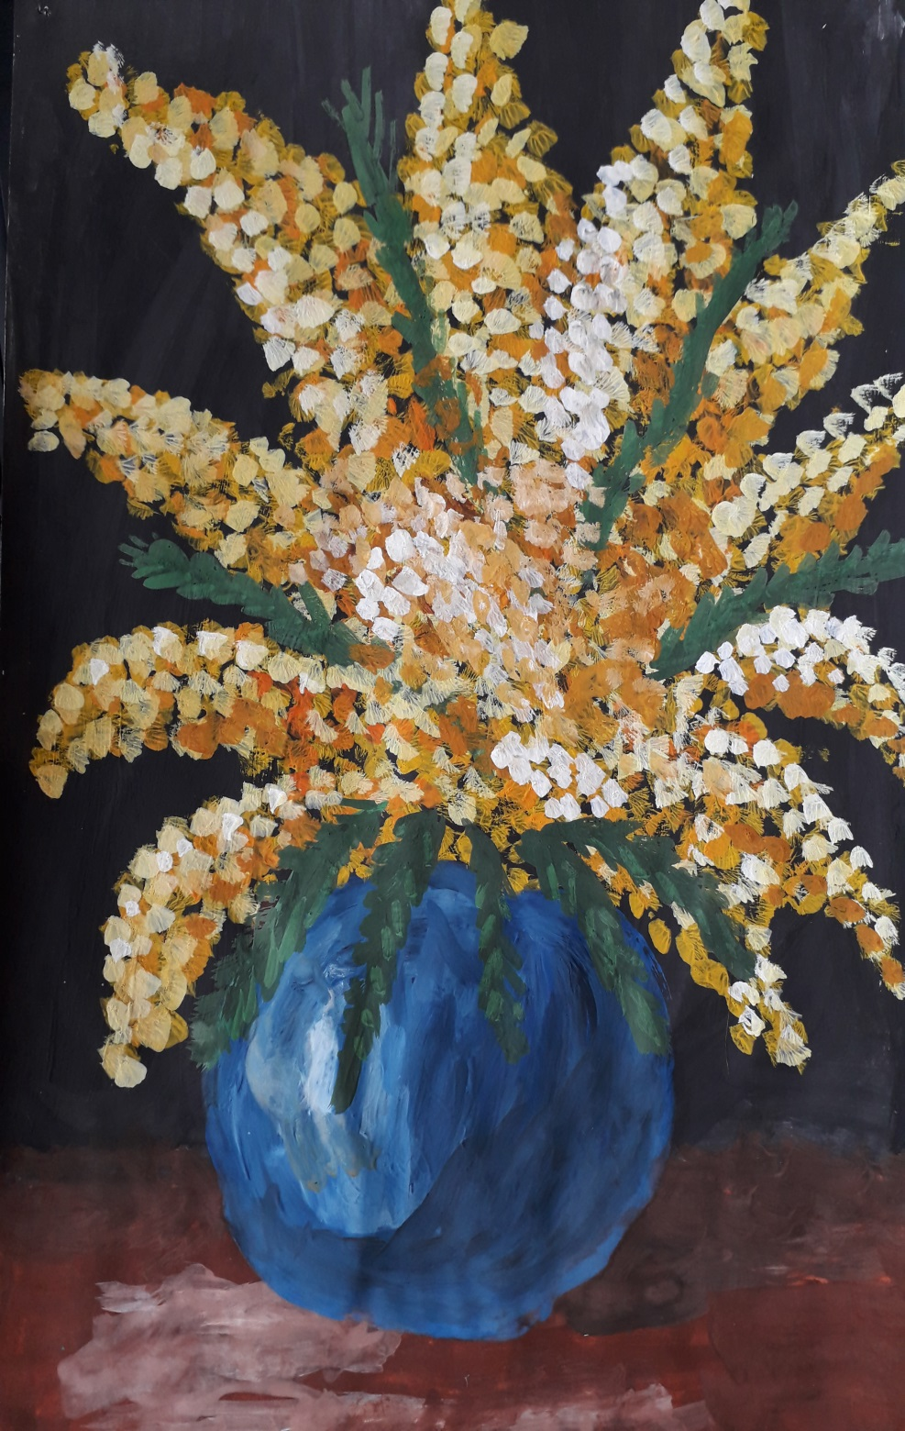

Slide 27
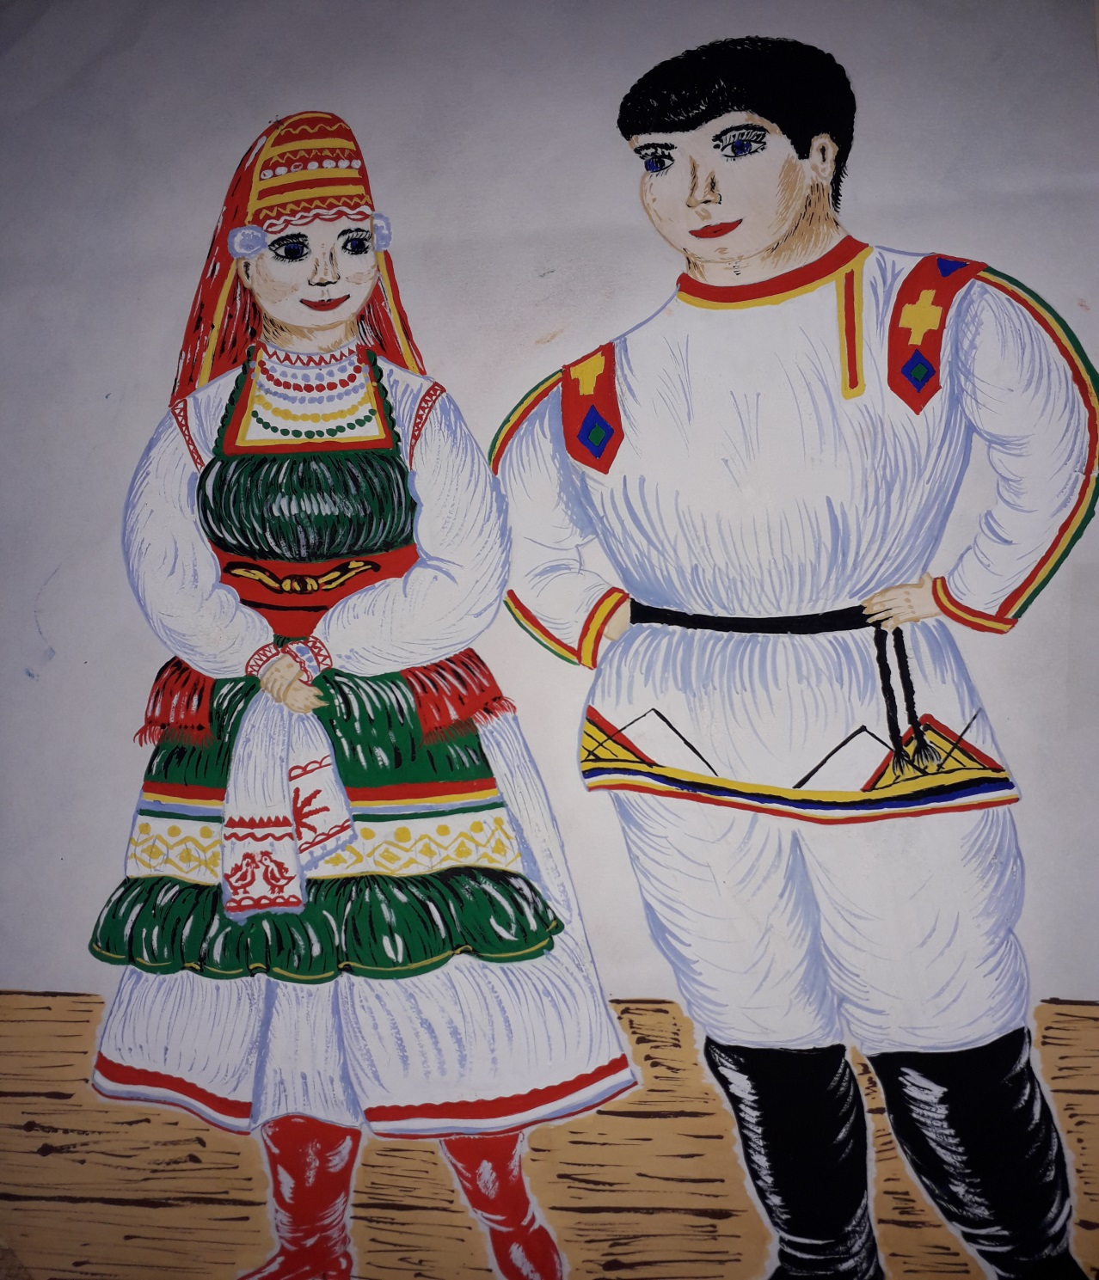

Slide 28
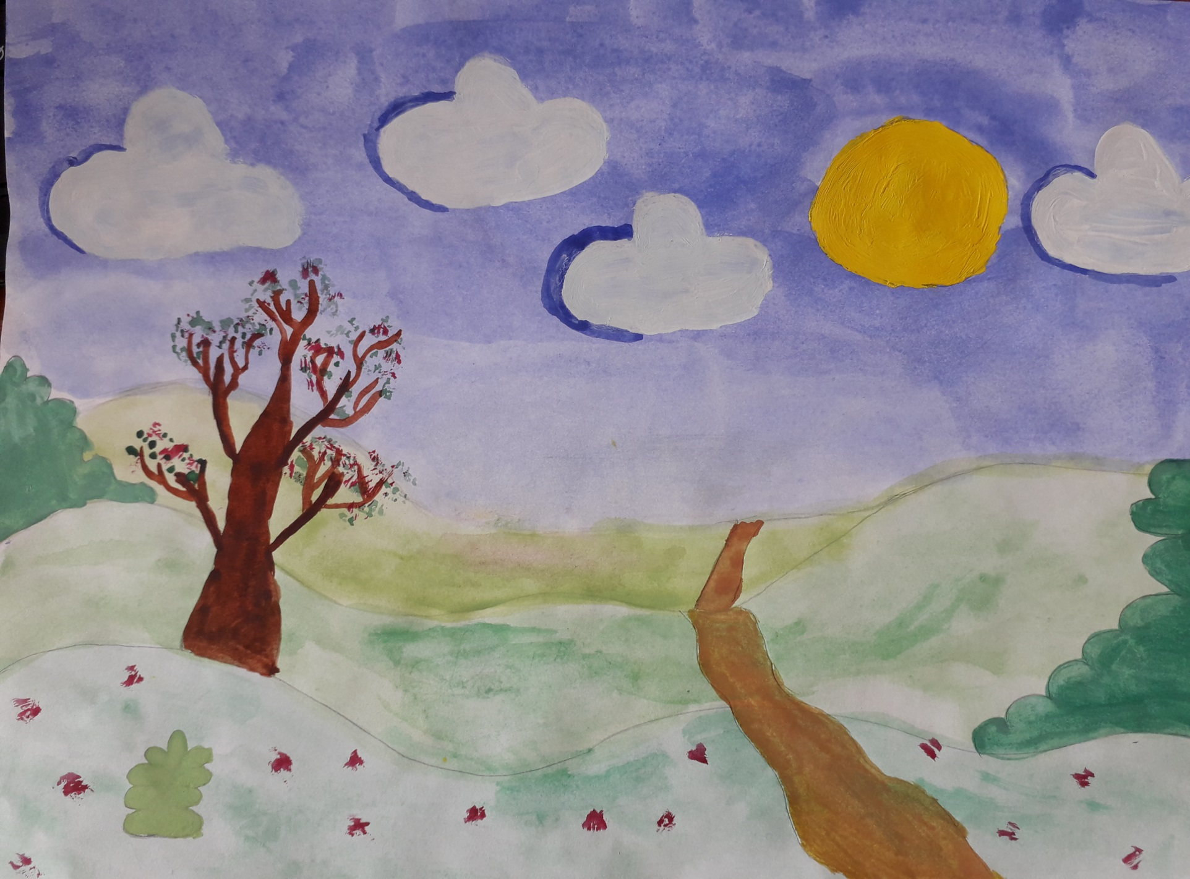

Slide 29
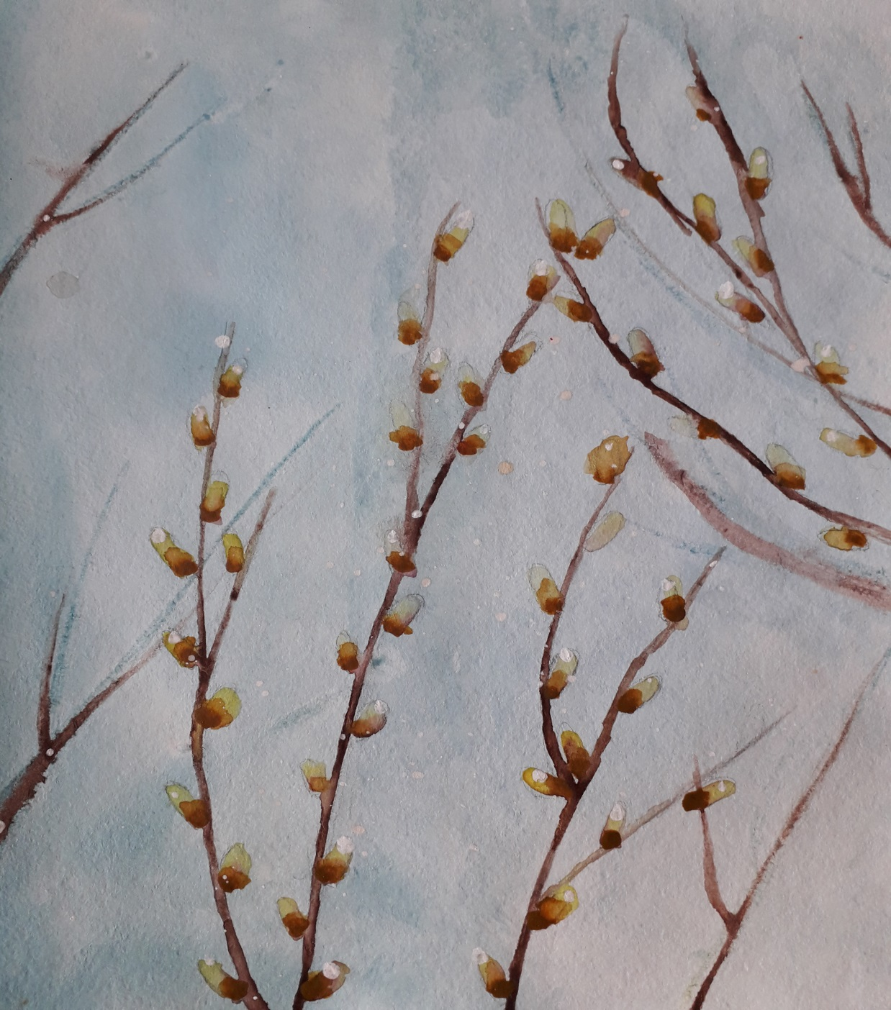

Slide 30
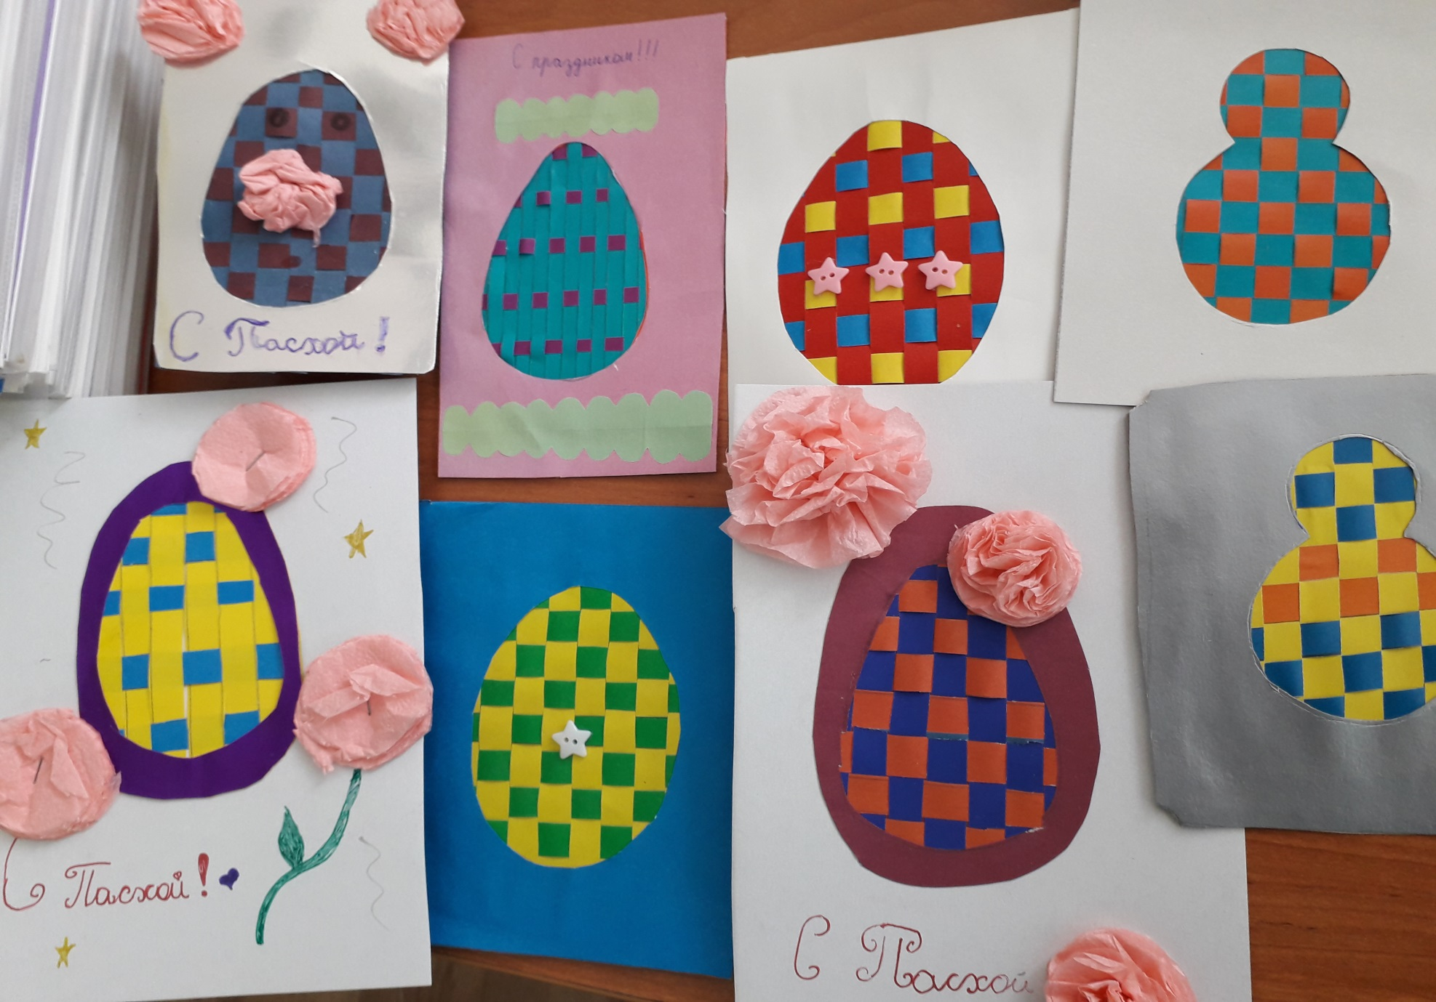

Slide 31
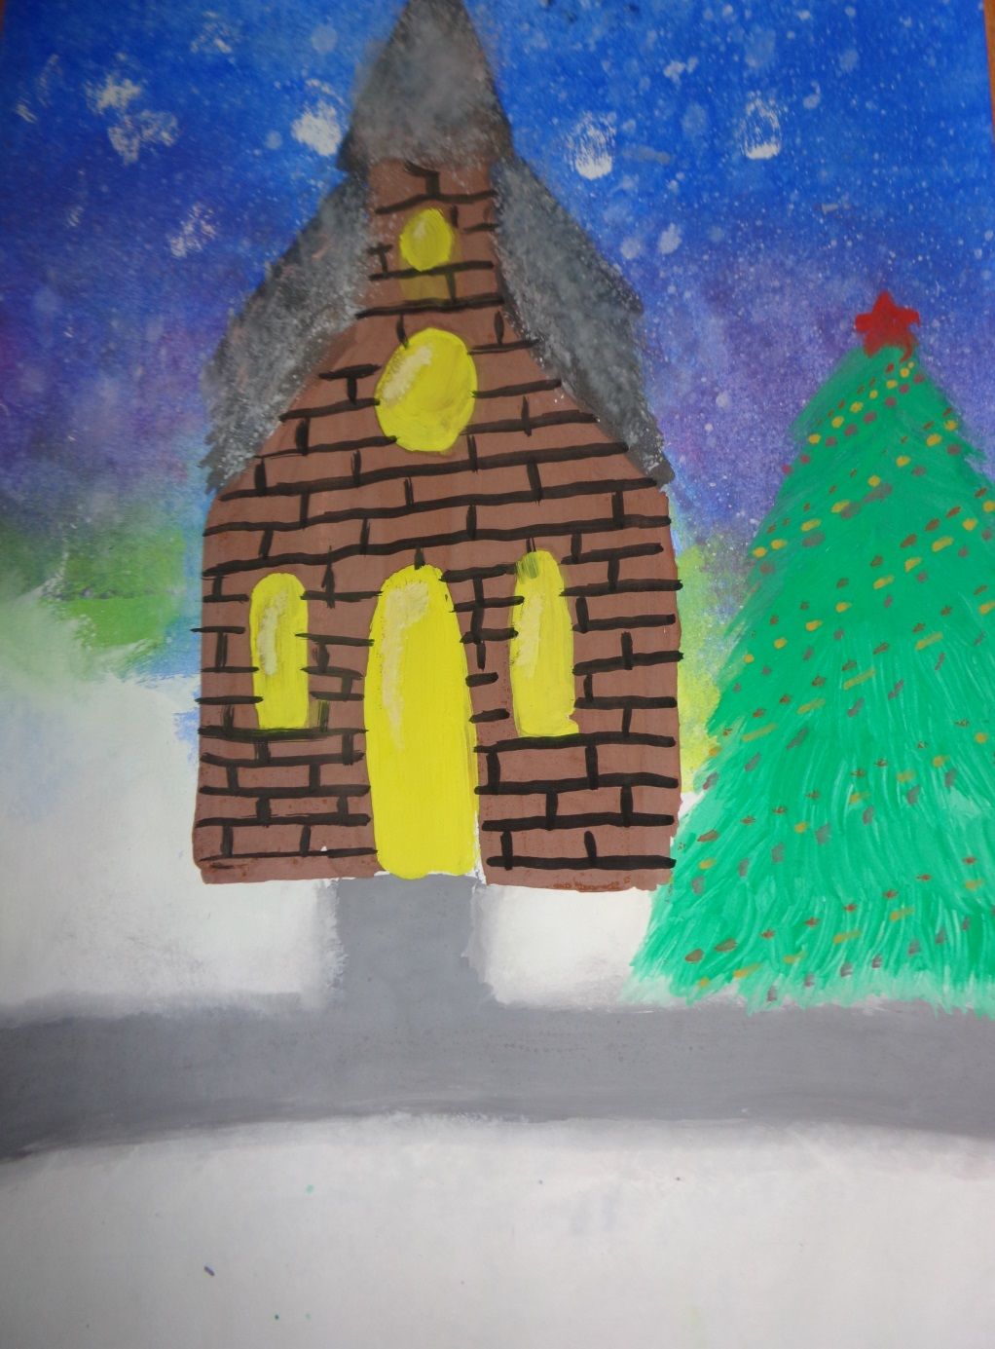
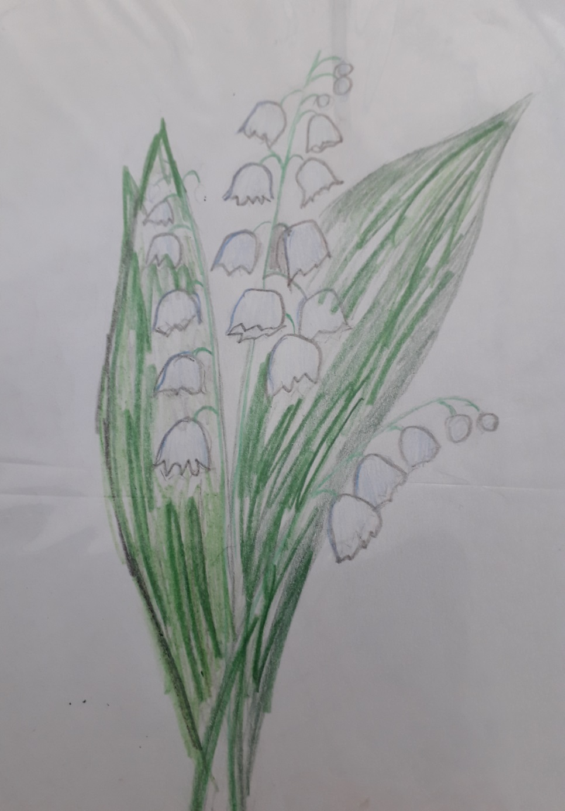

Slide 32
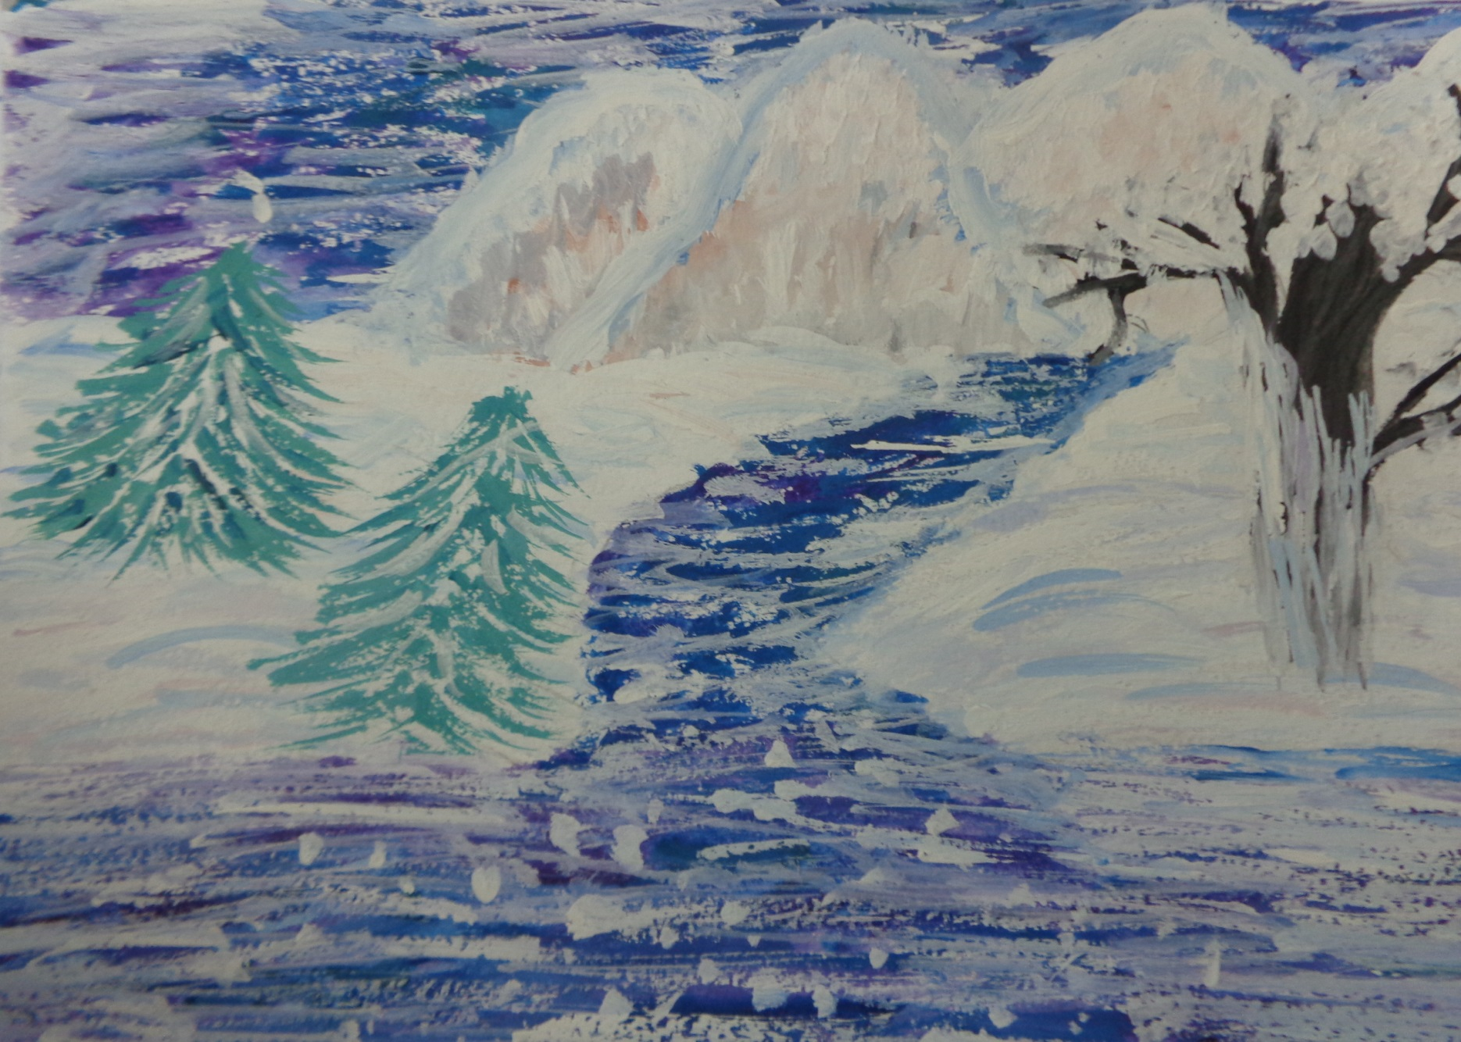

Slide 33
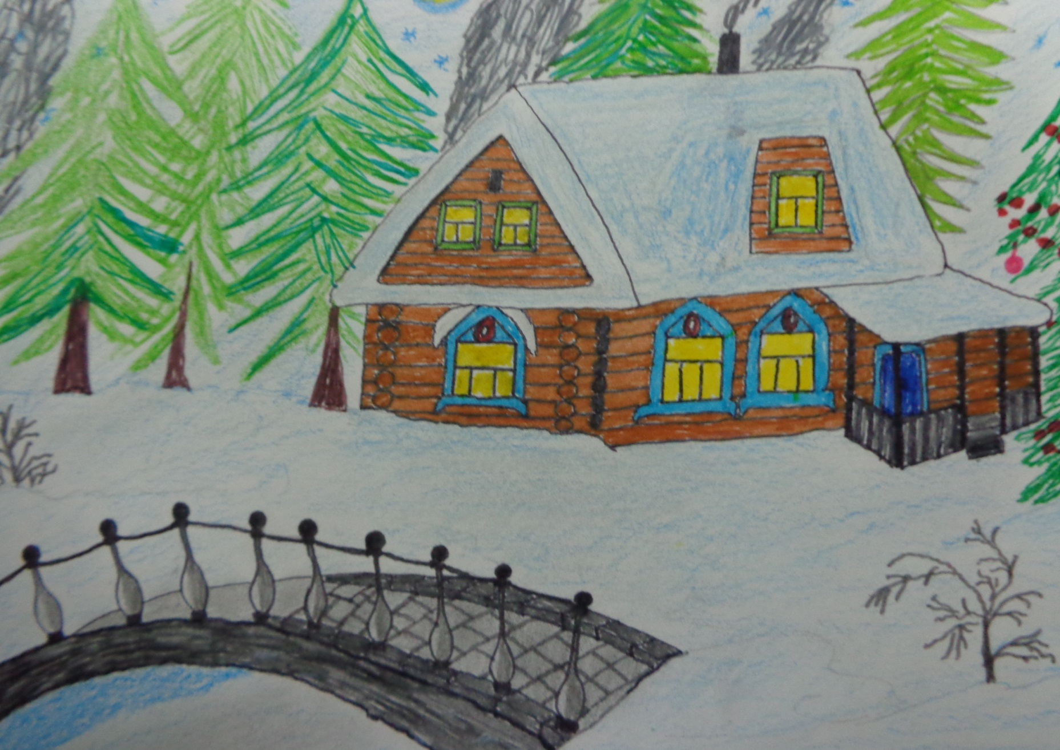

Slide 34
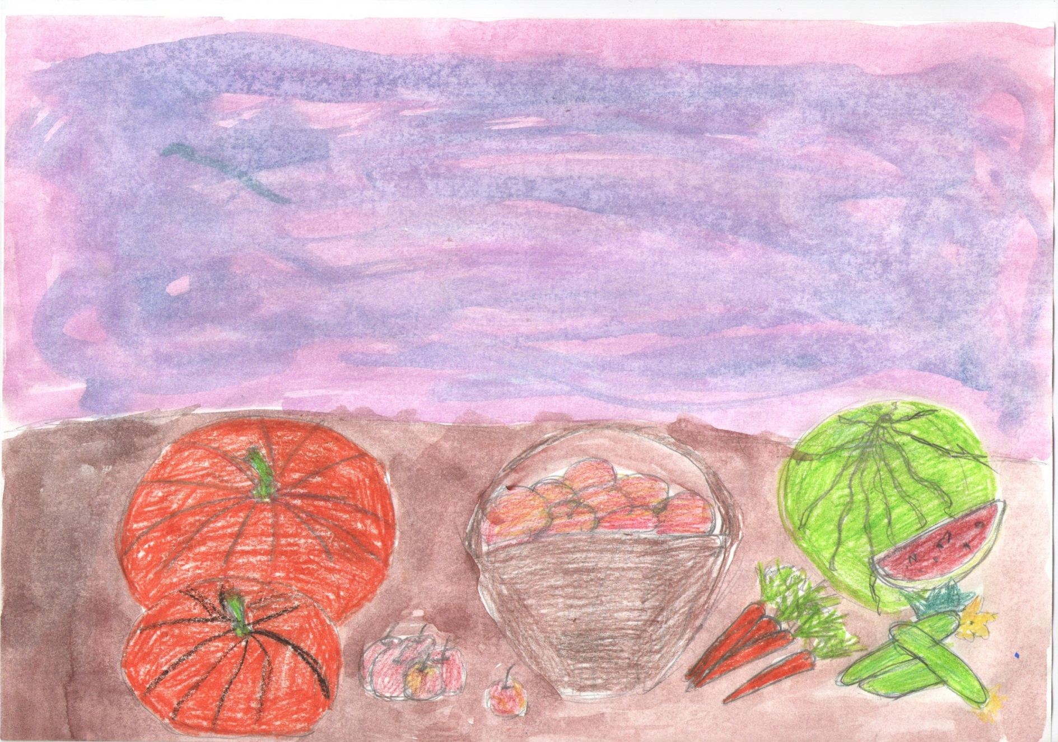

Slide 35
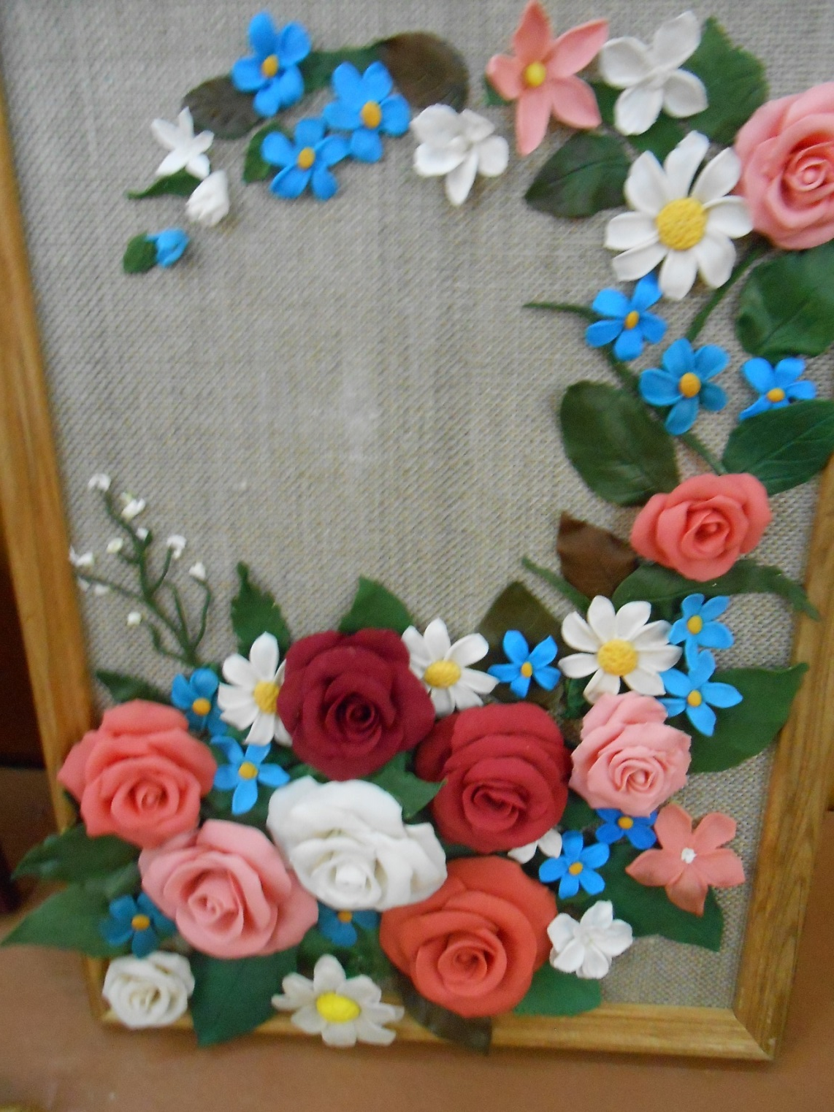

Slide 36
Я люблю то, что делаю и делаю то, что люблю! В. А. Вершинина Спасибо за внимание!

